Slide 1
Lambda Architektur
für verteilte mobile Sensoren von Mike Wüstenberg

Slide 2
Übersicht
Projekt Übersicht
Warum keine traditionellen Datenbank
Anforderungen an die Lambda Architektur
Aufbau der Lambda Architektur
Experiment
Notes:
Kurze Übersicht über die Kapitel der Präsentation
1. Kurze Beschreibung der Aufgabenstellung
2. Warum wir keine Traditionelle monolithische Datenbank benutzen.
3. Beschreibung der Lambda Architektur und wie sie versucht die Probleme aus 2 zu verbessern
4. Nachteile der Lambda Architektur und Überleitung zu denn Experimenten.
5. Experiment Aufbau

Slide 3
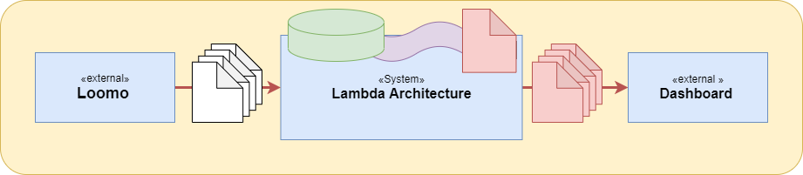
Projekt Übersicht
Eine Lambda Architektur ist eine,
Generische, skalierbare und fehlertolerante Datenverarbeitungsarchitektur.
Beispiel: Distanz Berechnung
Zeit | Koordinaten
10:00 | (0,0,0)
10:01 | (0,10,0)
… | …
Distanz
0
10
…
{ 10:02, (10,10,0) }
Neu Daten
Berechnen
Notes:
Daten Sammeln
Loomo Sensor Daten
Wifi Stärke
Ros Odometry Koordinaten
Gesammelt von Max Neuwirt
Lambda
Zuständig fürs Speichern, Verarbeiten and Anbieten
Lambda ist eine Architektur zur daten Verarbeitung
Ersetzt traditionelle monolithische Datenbanken
Später im Detail
Klassisch Aufgabe von traditionellen Datenbanken
Daten Visualisieren
Darstellung der Daten
Es wird Grafana benutzt

Slide 4
Problem Beschreibung
Traditioneller Ansatz
Monolithische relationale Datenbank

Slide 5


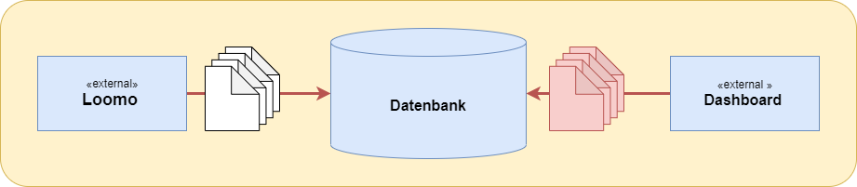
Problem Beschreibung
Einfacher Aufbau
Einfache SQL Anfragen
Kleine Anzahl an Nachrichten
Zeit | Koordinaten
10:00 | (0,0,0)
10:01 | (0,10,0)
… | …
Distanz
0
10
…
{ 10:02, (10,10,0) }
Neu Daten
SQL Anfrage

Slide 6
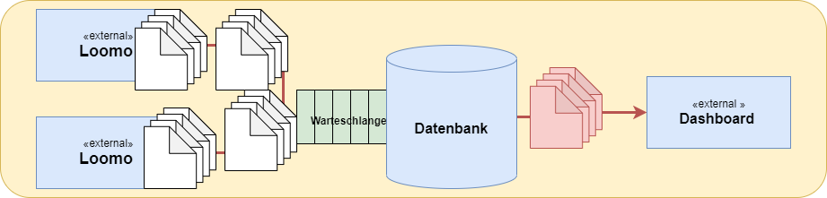
Problem Beschreibung
Schreibvorgänge überwältigen Datenbank
Skalierung wird Notwendig
Zeit | Koordinaten
10:00 | (0,0,0)
10:01 | (0,10,0)
… | …
Distanz
0
10
…
{ 10:02, (10,10,0) }
{ 10:03, (10,20,0) }
…
ERROR
SQL Anfrage

Slide 7
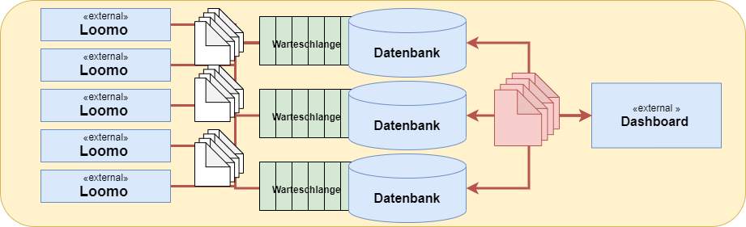
Problem Beschreibung
Komplizierter Aufbau durch „Shard“ Verwaltung
SQL Anfragen werden Komplizierter
Zeit | Koordinaten
10:00 | (0,0,0)
{ 10:02, (10,10,0) }
{ 10:03, (10,20,0) }
…
Neue Daten
SQL Anfrage
Distanz
0
10
…
Neue Daten
Zeit | Koordinaten
10:01 | (0,10,0)
SQL Anfrage

Slide 8
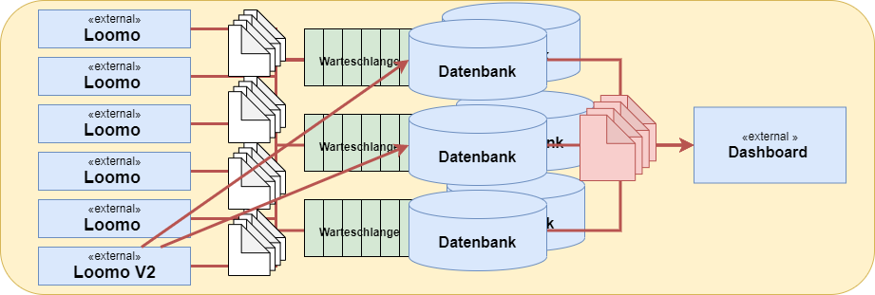
Problem Beschreibung
Fehlertoleranz Probleme
Korrupte Daten
Zeit | Koordinaten
10:00 | (0,0,0)
{ 10:02, (10,10,0) }
{ 10:03, (10,20,0) }
…
2x
Neue Daten
SQL Anfrage
Distanz
0
10
??15??
Vergessen
Zeit | Koordinaten
10:01 | (0,10,0)
SQL Anfrage

Slide 9
Anforderungen
Lambda Architektur

Slide 10
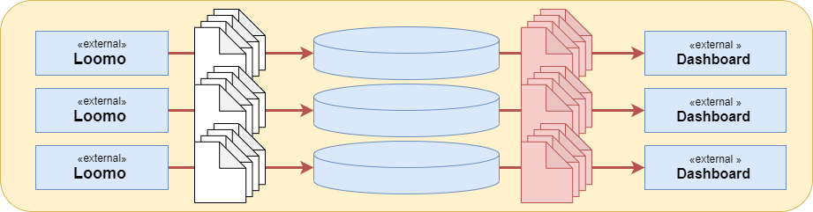
Anforderungen
Skalierbarkeit
Auf allen Ebenen
Verteilte Software vom Start
Horizontale Skalierung

Slide 11
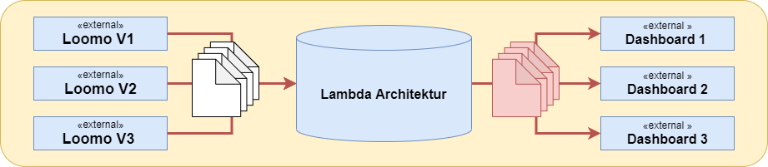
Anforderungen
Erweiterbarkeit
Neue Funktionen hinzuzufügen
Gleichbleibendes System
Migration der Daten in neues Format

Slide 12
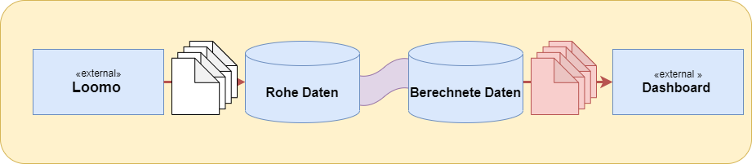
Anforderungen
Fehlertoleranz
gegenüber Menschlichen Fehler
Neuberechnung von Ergebnissen
Unveränderlicher Daten

Slide 13
Anforderungen
Minimale Wartung
Reduzierung von Komplexität in Implementierung
Komplexität nicht in Kern Komponenten
Komplexität in Daten die verworfen werden
Geringe Latenz
Schnelles Lesen
Schnelles schreiben wenn nötig

Slide 14
Lambda Architektur
Jede Ebene skalierbar
3 Layer
Zeit | Koordinaten
10:00 | (0,0,0)
10:01 | (0,10,0)
… | …
Distanz
0
10
…
{ 10:02, (10,10,0) }
Neu Daten
Berechnen

Slide 15
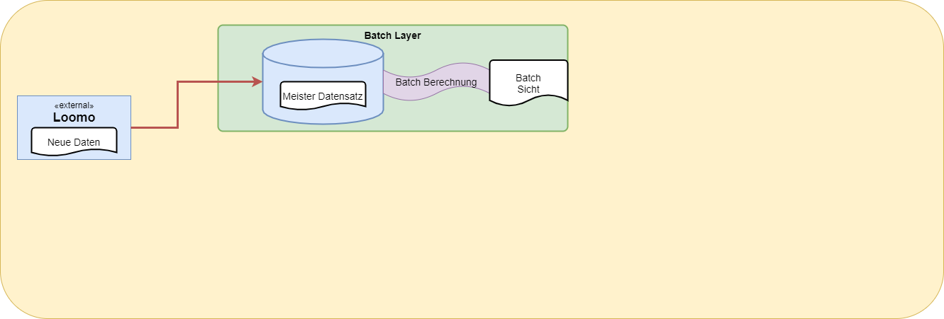
Lambda Architektur
Batch Layer
Speichert Daten im Original zustand
Alle Berechnungen auf kompletten Datensatz

Slide 16
Lambda Architektur
Batch Layer
Speichert Daten im Original zustand
Alle Berechnungen auf kompletten Datensatz
{ 10:02, (10,10,0) }

Slide 17
Lambda Architektur
Batch Layer
Speichert Daten im Original zustand
Alle Berechnungen auf kompletten Datensatz
{ 10:02, (10,10,0) }
Zeit | Koordinaten
10:00 | (0,0,0)
10:01 | (0,10,0)
… | …

Slide 18
Lambda Architektur
Batch Layer
Speichert Daten im Original zustand
Alle Berechnungen auf kompletten Datensatz
{ 10:02, (10,10,0) }
Zeit | Koordinaten
10:00 | (0,0,0)
10:01 | (0,10,0)
… | …
10
Vor Berechnen

Slide 19
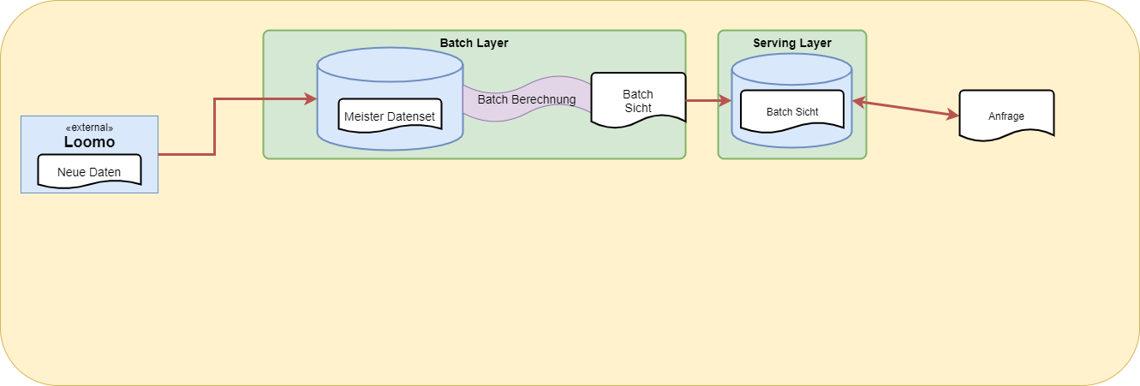
Lambda Architektur
Serving Layer
Speichert Vorberechnete Daten vom Batch Layer
Bietet Vorberechnete Daten an
Muss nur wenig können
Zeit | Koordinaten
10:00 | (0,0,0)
10:01 | (0,10,0)
… | …
10
Vor Berechnen

Slide 20
Lambda Architektur
Serving Layer
Speichert Vorberechnete Daten vom Batch Layer
Bietet Vorberechnete Daten an
Muss nur wenig können
Zeit | Koordinaten
10:00 | (0,0,0)
10:01 | (0,10,0)
… | …
10
Distanz
0
10
…
Vor Berechnen

Slide 21
Lambda Architektur
Serving Layer
Speichert Vorberechnete Daten vom Batch Layer
Bietet Vorberechnete Daten an
Muss nur wenig können
Zeit | Koordinaten
10:00 | (0,0,0)
10:01 | (0,10,0)
… | …
10
Distanz
0
10
…
Anfrage
10
Vor Berechnen
SQL Anfrage

Slide 22
Lambda Architektur
Erfühlte Anforderungen
Skalierbar
Fehlertoleranz
Erweiterbarkeit
Minimale Wartung

Slide 23
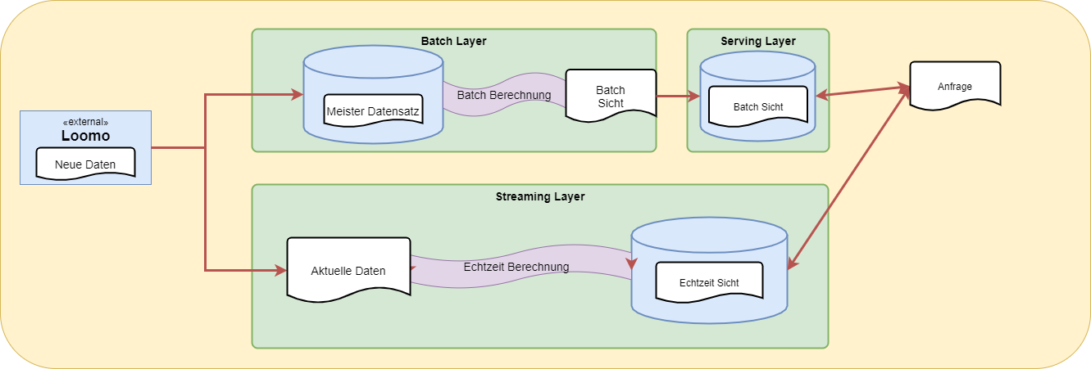
Lambda Architektur
Streaming Layer
Echtzeit Berechnung
Schnelle inkrementelle Algorithmen
{ 10:02, (10,10,0) }
{ 10:02, (10,10,0) }

Slide 24
Lambda Architektur
Streaming Layer
Echtzeit Berechnung
Schnelle inkrementelle Algorithmen
{ 10:02, (10,10,0) }
Berechnen
Distanz
10
{ 10:02, (10,10,0) }
10

Slide 25
Lambda Architektur
Streaming Layer
Echtzeit Berechnung
Schnelle inkrementelle Algorithmen
{ 10:02, (10,10,0) }
Berechnen
Distanz
20
{ 10:02, (10,10,0) }
10

Slide 26
Lambda Architektur
Streaming Layer
Echtzeit Berechnung
Schnelle inkrementelle Algorithmen
{ 10:02, (10,10,0) }
Distanz
20
Anfrage
Berechnen
Distanz
20
Anfrage
40
{ 10:02, (10,10,0) }
Anfrage
10

Slide 27
Experiment
Erhöht sich die Berechnungszeit mit der Anzahl an Nachrichten?
Skalierbarkeit des Streaming Layer
Skalierung über die Anzahl Nachrichten

Slide 28
1. Experiment
Daten Vorbereitung
Einlesen der Daten
Abflachen der Hierarchie
Normalisierung
Erwartung
Konstante Komplexität
Berechnungszeit bleibt gleich.

Slide 29
2. Experiment
Spark eigene „Aggregation“
Daten WiFi stärke
Minimum, Maximum, Durchschnitt
Erwartung
Erstmal Linear Komplex mit Anzahl an Daten
Speichert zwischen Ergebnisse
Berechnungszeit abhängig von Batch Größe

Slide 30
3. Experiment
Distanz Berechnung „genau“
„ROS Odometry“ Daten
Sammeln und Sortieren der Daten
Erwartung
Quadratische Komplexität
Möglicher Einfluss durch Datenübertragung
Berechnungszeit abhängig von Anzahl Daten

Slide 31
4. Experiment
Distanz Berechnung „ungenau“
„ROS Odometry“ Daten
Buffern des letzten Eintrags
Sammeln der Zwischen Ergebnisse
Erwartung
Konstante Komplexität
Berechnungszeit bleibt gleich.

Slide 32
Fragen?

Slide 33
Quellen
Nathan Marz, James Warren:
Big Data Principles and Best Practices of Scalable Realtime Data Systems

